Slide 1
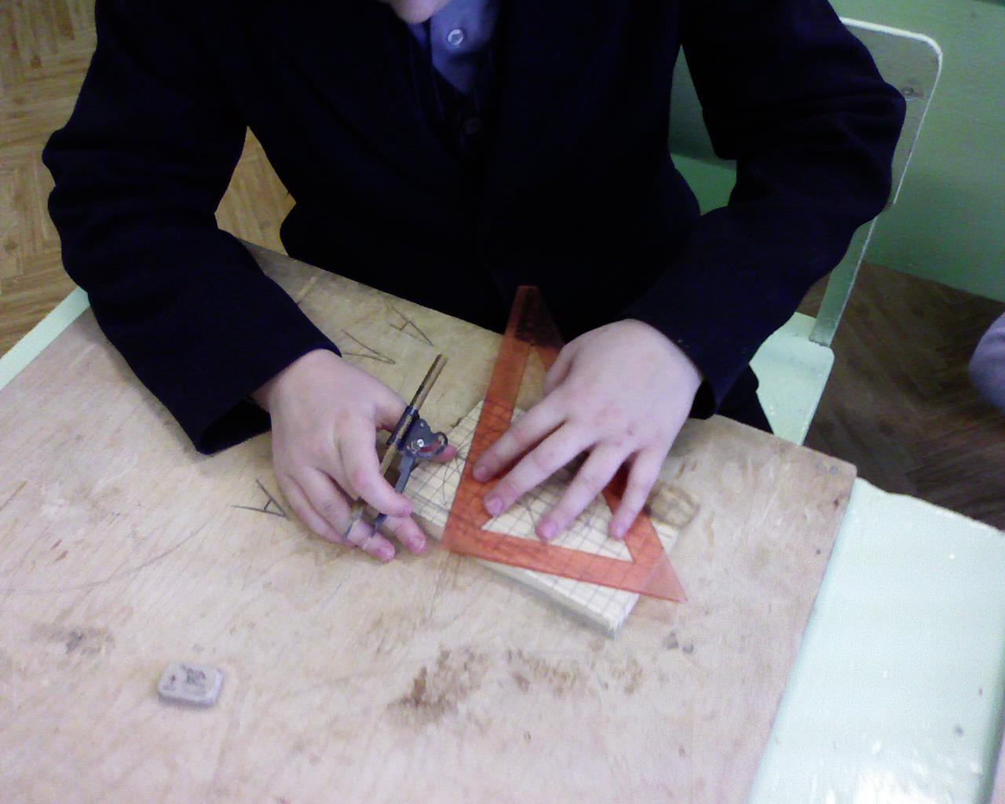
Основные понятия о разметке элементов геометрической резьбы

Slide 2
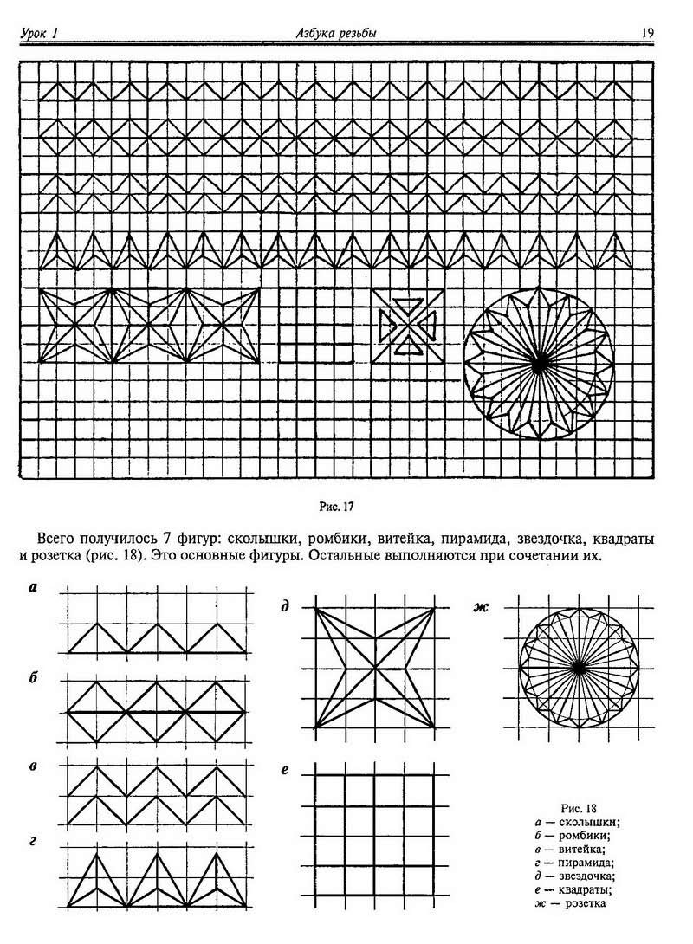
Для выполнения упражнений по вырезанию элементов геометрической резьбы, необходимо правильно разметить элементы на подготовленной заготовке.
На деревянной липовой заготовке проводим горизонтальные и вертикальные параллельные прямые.
Получаем на заготовке разметку в виде квадратов заданного размера.
В каждом квадрате размечаем один заданный элемент(треугольник,витейка, змейка, и т. д.)

Slide 3
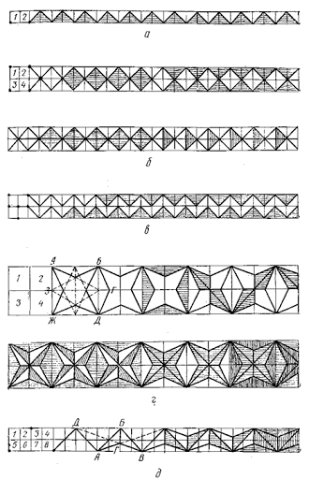
    Элементы в полученных квадратах размечаем точно и аккуратно. Неправильно размеченный элемент приводит к искажению изображения, и в конечном итоге к неприглядной и не качественной резьбе. Резьба получается пляшущей и неровной.

Slide 4
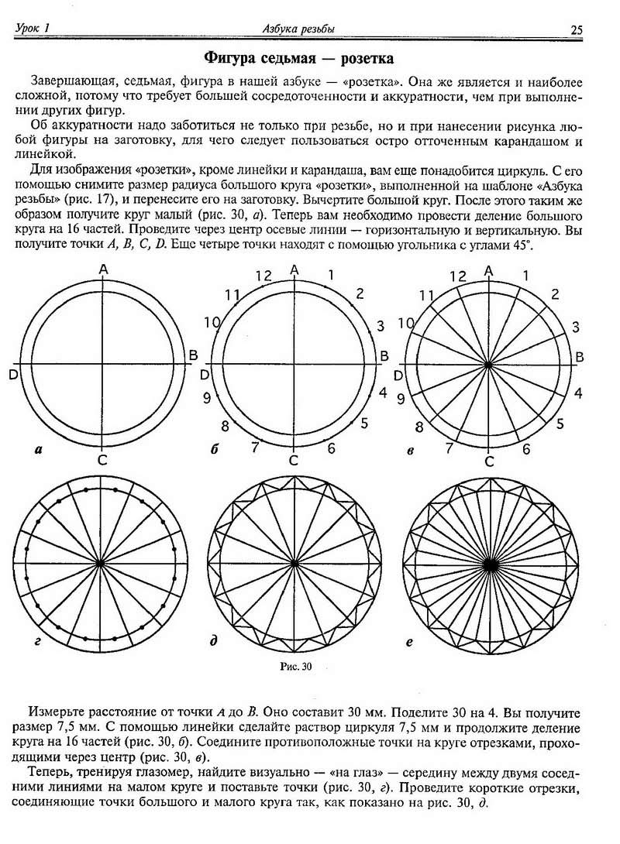
    Особое внимание нужно уделить разметке розеток.
    Розеткой называется композиция узора из геометрических элементов выполненный в окружности.
    На подготовленной основе проводим две взаимно перпендикулярных прямые. Точка пересечения является центром окружности.
    Заданным радиусом проводим окружность. Делим окружность на 16 равных частей.

Slide 5
    Наиболее простой способ деления-вписать в окружность квадрат. Стороны квадрата делим пополам и проводим лучи от центра окружности через полученную разметку. Далее вписываем восьмиугольник и через середины сторон восьмиугольника проводим лучи от центра окружности до пересечения с окружностью. Далее циркулем проводим несколько концентрических окружностей(по замыслу нашей композиции).

Slide 6
    При пересечении лучей и окружностей получаем сектора(по аналогии квадратов на дощечке). В данных секторах размечаем узоры из геометрических элементов. Получаем композицию из геометрических элементов в окружности-т.е. розетку. Розетка является основным центральным элементом композиции узора из геометрических элементов.

